Slide 1
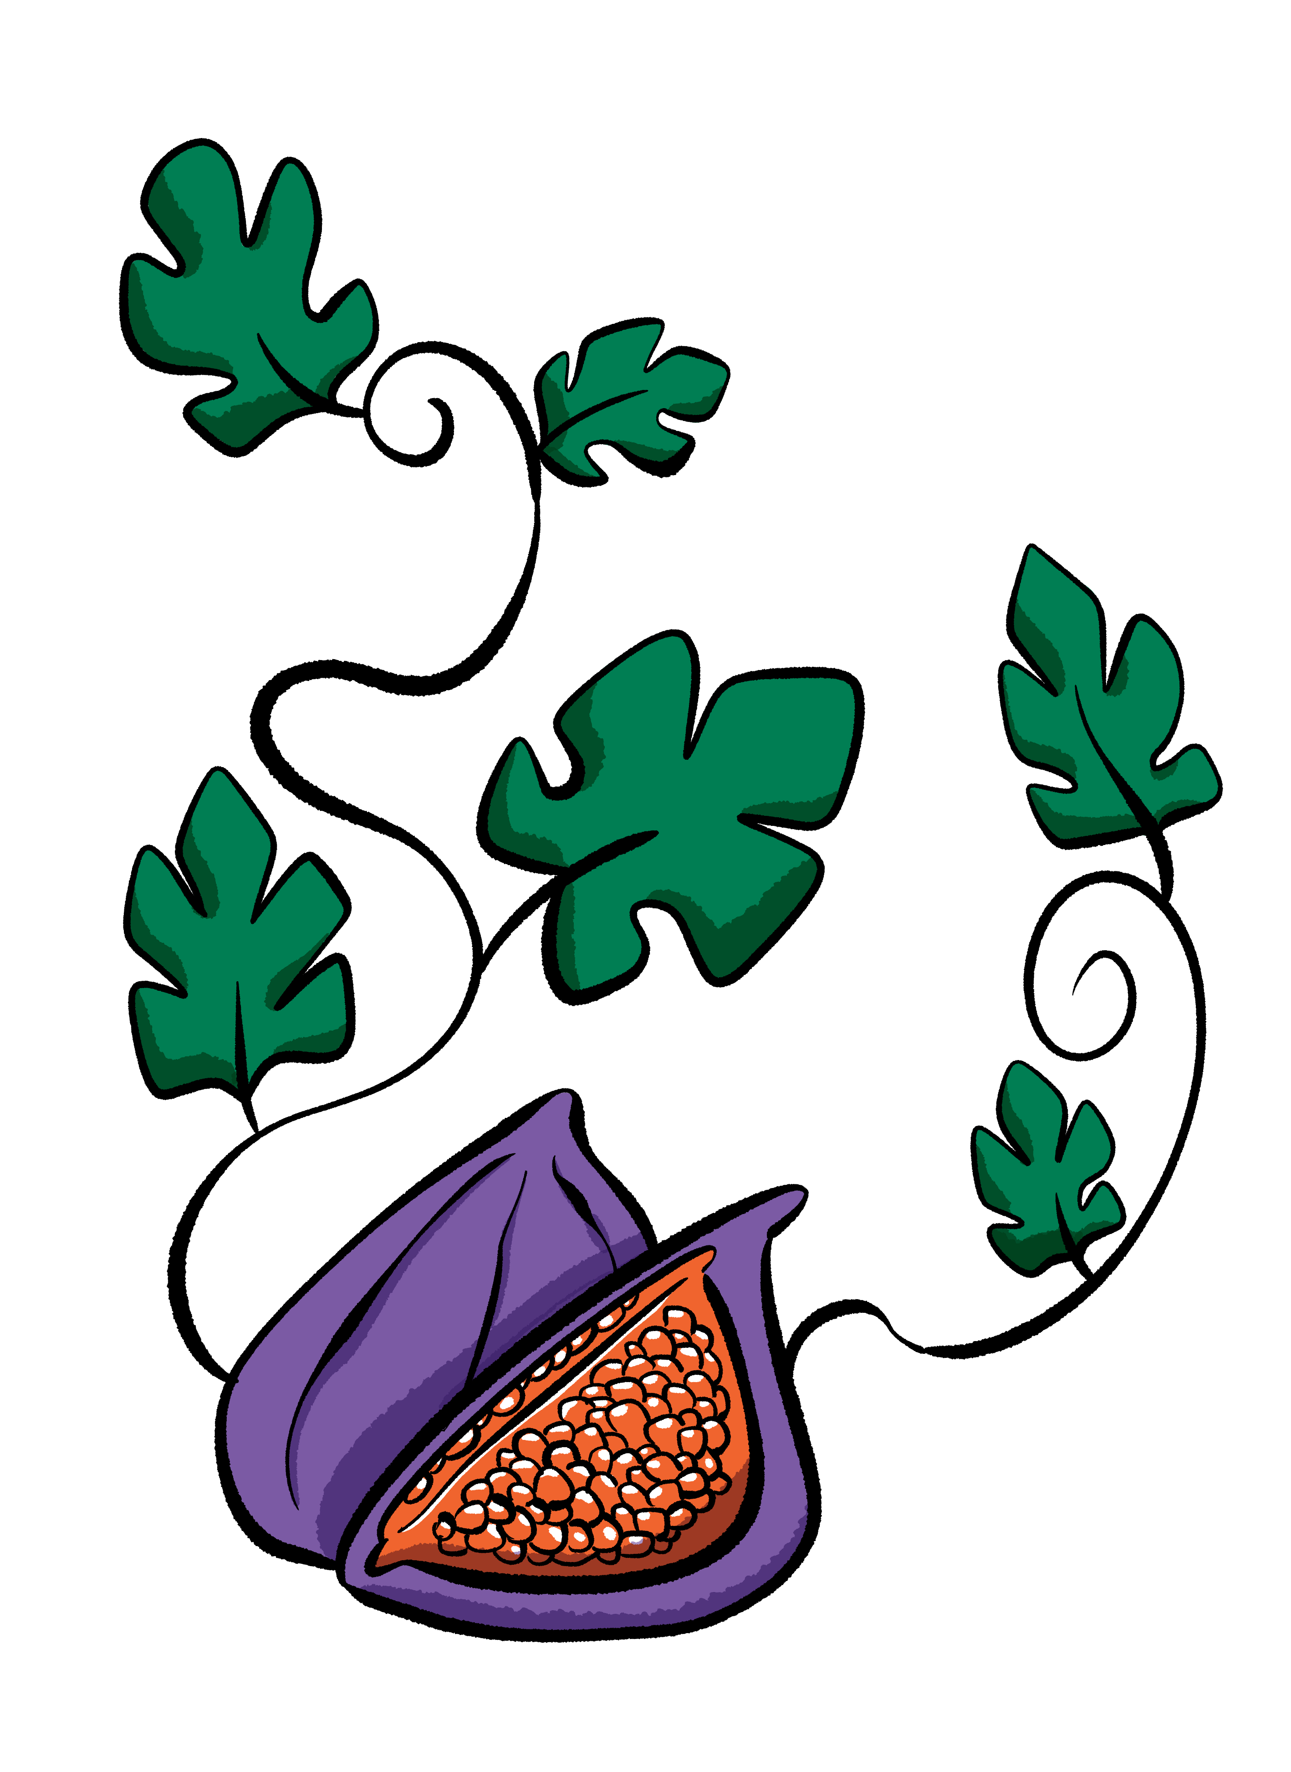

Domenica - 23 marzo
PORTARE FRUTTO
3ª settimana di Quaresima

Slide 2
Domenica - 23 marzo
Dal Vangelo secondo Luca (13,6-9)
«Un tale aveva piantato un albero di fichi nella sua vigna e venne a cercarvi frutti, ma non ne trovò. Allora disse al vignaiolo: “Ecco, sono tre anni che vengo a cercare frutti su quest’albero, ma non ne trovo. Tàglialo dunque! Perché deve sfruttare il terreno?”. Ma quello gli rispose: “Padrone, lascialo ancora quest’anno, finché gli avrò zappato attorno e avrò messo il concime. Vedremo se porterà frutti per l’avvenire; se no, lo taglierai”».
PORTARE FRUTTO

Slide 3
Domenica - 23 marzo
Breve Spiegazione
Di fronte a una grande delusione abbiamo sempre due strade, due possibilità. La prima è quella di tagliare, di buttar via tutto e ricominciare, cancellando tutto. L’altra è lo scegliere di prendersi cura, impegnandoci in prima persona a “sporcarci le mani”. Solo questa seconda strada apre le porte alla speranza di un cambiamento vero. Iniziamo a aprirci alla speranza: ciò che sembra impossibile con un po’ di cura e attenzione può portare frutto oggi!
3ª settimana di Quaresima
PORTARE FRUTTO

Slide 4
Domenica - 23 marzo
Impegno
Signore Gesù,
oggi mi chiedi di scegliere se buttar via ciò che non mi piace e non funziona come io pretendo, o di trovare il coraggio di rimboccarmi le maniche e trovare le energie per prendermi cura.
Donami di nutrirmi di questa speranza nell’incontro con Te nella messa
3ª settimana di Quaresima
PORTARE FRUTTO

